Slide 1


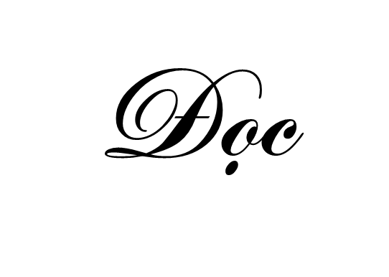

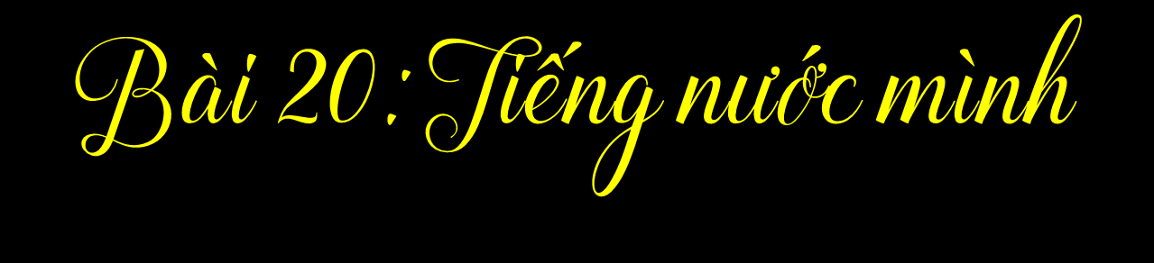


Slide 2

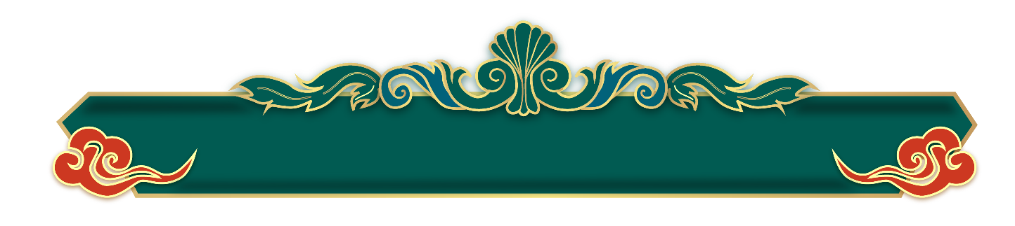
Yêu cầu cần đạt
- Đọc đúng từ ngữ, câu, đoạn và toàn bộ bài thơ Tiếng nước mình.
- Bước đầu thể hiện tâm trạng, cảm xúc qua giọng đọc
- Biết nghỉ hơi ở chỗ có dấu câu.
- Nhận biết được những dấu thanh trong tiếng Việt. Hiểu được dấu thanh là đặc trưng riêng của tiếng Việt.
- Hiểu nội dung bài: Hiểu điều tác giả muốn nói qua bài thơ (tình yêu của tác giả với dấu thanh nói riêng, tiếng Việt nói chung cũng chính là tình yêu của tác giả đối với đất nước, quê hương.

Slide 3


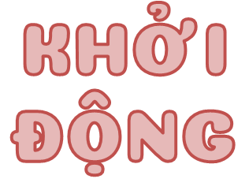



Slide 4









Ngoài tiếng Việt, em còn biết thêm thứ tiếng nào khác? Nói 1 – 2 câu về thứ tiếng đó.
CHIA SẺ TRƯỚC LỚP
THẢO LUẬN NHÓM

Slide 5




Slide 6



Lắng nghe đọc mẫu
TAY DÒ
TAI NGHE
MẮT DÕI

Slide 7

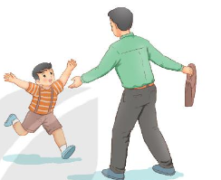
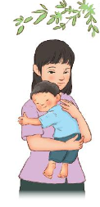
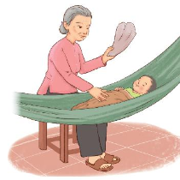
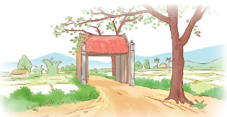
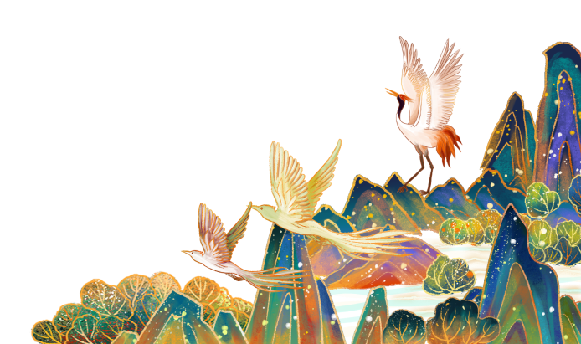
Tiếng bố là dấu sắc
Có phải không bố ơi?
Cao như mây đỉnh núi
Bát ngát như trùng khơi.
Tiếng mẹ là dấu nặng
Bập bẹ thuở đầu đời
Ngọt ngào như dòng sữa
Nuôi con lớn thành người.
Tiếng võng là dấu ngã
Kẽo kẹt suốt mùa hè
Bà ru cháu khôn lớn
Trong êm đềm tiếng ve.
Tiếng cỏ là dấu hỏi
Tuổi thơ chơi chọi gà
Nếu tiếng không có dấu
Là tiếng em reo ca.
(Trúc Lâm)
Tiếng làng là dấu huyền
Có sân đình bến nước
Có cánh diều tuổi thơ
Nâng cả trời mơ ước.

Slide 8

sắc
trùng
sữa
võng
ngã
kéo

Slide 9

Cao như mây đỉnh núi/
Bát ngát như trùng khơi/
Ngọt ngào như dòng sữa/

Slide 10
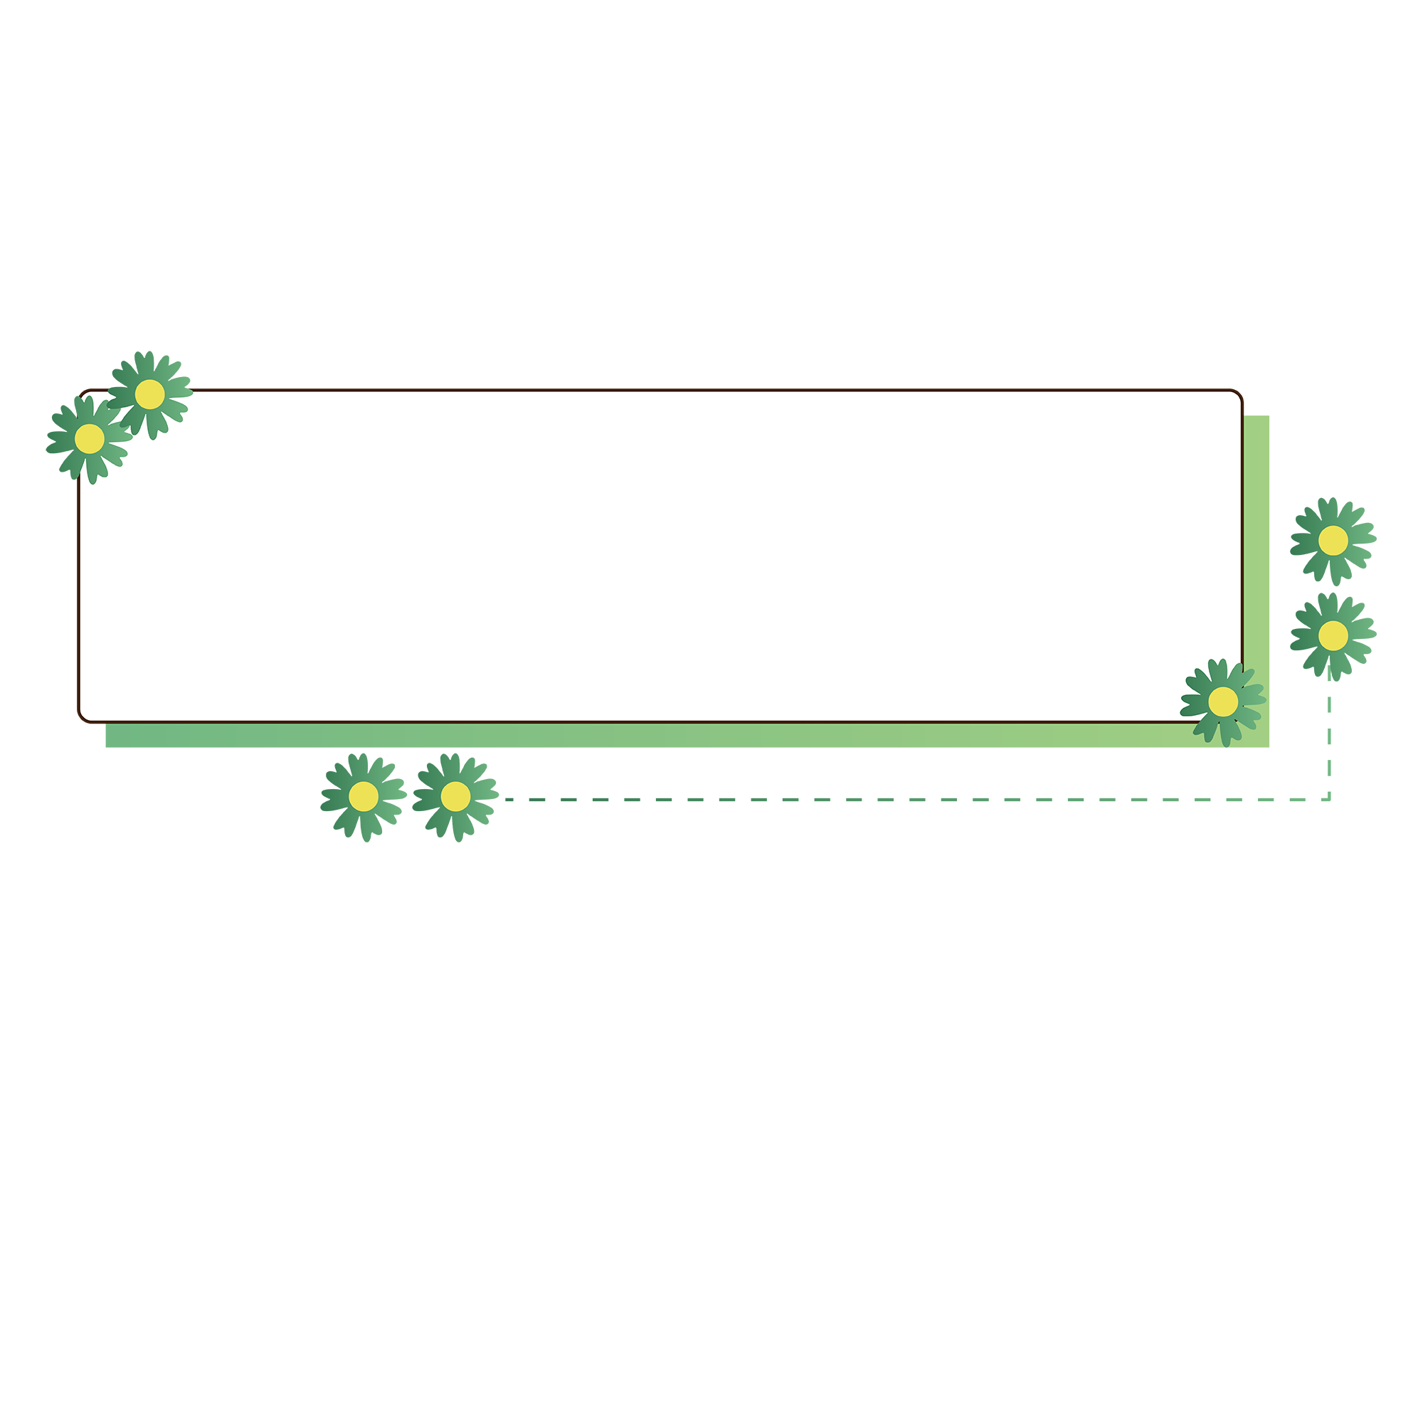


Bài viết chia ra làm 5 khổ thơ
Theo em bài viết có mấy khổ thơ?
Chia khổ

Slide 11

Tiếng bố là dấu sắc
Có phải không bố ơi?
Cao như mây đỉnh núi
Bát ngát như trùng khơi.
Tiếng mẹ là dấu nặng
Bập bẹ thuở đầu đời
Ngọt ngào như dòng sữa
Nuôi con lớn thành người.
Tiếng võng là dấu ngã
Kẽo kẹt suốt mùa hè
Bà ru cháu khôn lớn
Trong êm đềm tiếng ve.
Tiếng cỏ là dấu hỏi
Tuổi thơ chơi chọi gà
Nếu tiếng không có dấu
Là tiếng em reo ca.
(Trúc Lâm)
Tiếng làng là dấu huyền
Có sân đình bến nước
Có cánh diều tuổi thơ
Nâng cả trời mơ ước.

Slide 12







Yêu Cầu
Mỗi bạn đọc hai khổ thơ.
Tất cả thành viên đều đọc.
Giải nghĩa từ cùng nhau.
Tiêu chí đánh giá
1. Đọc đúng.
2. Đọc to, rõ.
3. Đọc ngắt, nghỉ đúng chỗ.

Slide 13
Tiếng bố là dấu sắc
Có phải không bố ơi?
Cao như mây đỉnh núi
Bát ngát như trùng khơi.
Tiếng mẹ là dấu nặng
Bập bẹ thuở đầu đời
Ngọt ngào như dòng sữa
Nuôi con lớn thành người.
Tiếng võng là dấu ngã
Kẽo kẹt suốt mùa hè
Bà ru cháu khôn lớn
Trong êm đềm tiếng ve.
Tiếng cỏ là dấu hỏi
Tuổi thơ chơi chọi gà
Nếu tiếng không có dấu
Là tiếng em reo ca.
(Trúc Lâm)
Tiếng làng là dấu huyền
Có sân đình bến nước
Có cánh diều tuổi thơ
Nâng cả trời mơ ước.

Slide 14

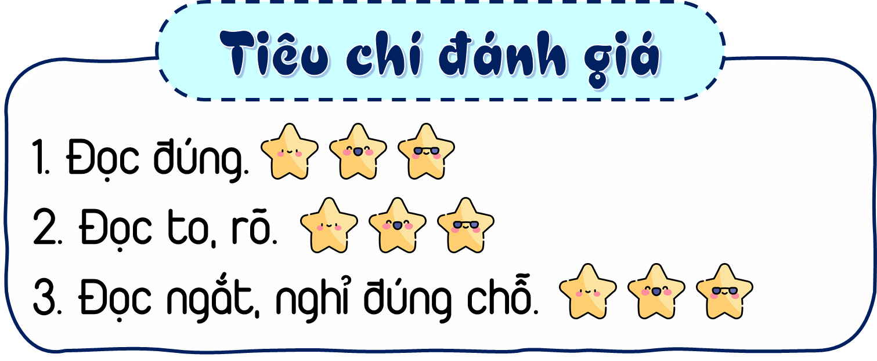

Slide 15
Tiếng bố là dấu sắc
Có phải không bố ơi?
Cao như mây đỉnh núi
Bát ngát như trùng khơi.
Tiếng mẹ là dấu nặng
Bập bẹ thuở đầu đời
Ngọt ngào như dòng sữa
Nuôi con lớn thành người.
Tiếng võng là dấu ngã
Kẽo kẹt suốt mùa hè
Bà ru cháu khôn lớn
Trong êm đềm tiếng ve.
Tiếng cỏ là dấu hỏi
Tuổi thơ chơi chọi gà
Nếu tiếng không có dấu
Là tiếng em reo ca.
(Trúc Lâm)
Tiếng làng là dấu huyền
Có sân đình bến nước
Có cánh diều tuổi thơ
Nâng cả trời mơ ước.

Slide 16



Slide 17

LUYỆN ĐỌC HIỂU
Trong bài Tiếng nước mình” có
từ nào em chưa hiểu nghĩa?

Slide 18
Giải nghĩa từ
Giải nghĩa từ
Bập bẹ: nói chưa rõ do mới tập nói.

Slide 19
Giải nghĩa từ
Giải nghĩa từ
Kẽo kẹt: từ mô phỏng tiếng kêu của võng khi đung đưa.

Slide 20
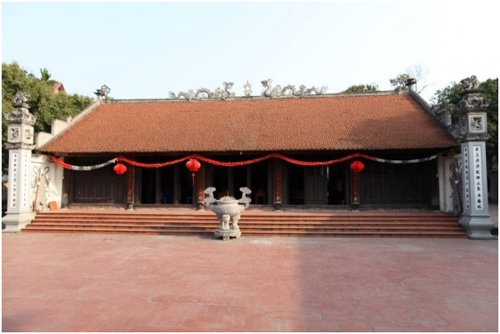
Giải nghĩa từ
Giải nghĩa từ
Sân đình: nơi sinh hoạt cộng đồng của làng xã trong khuôn viên đình làng.

Slide 21
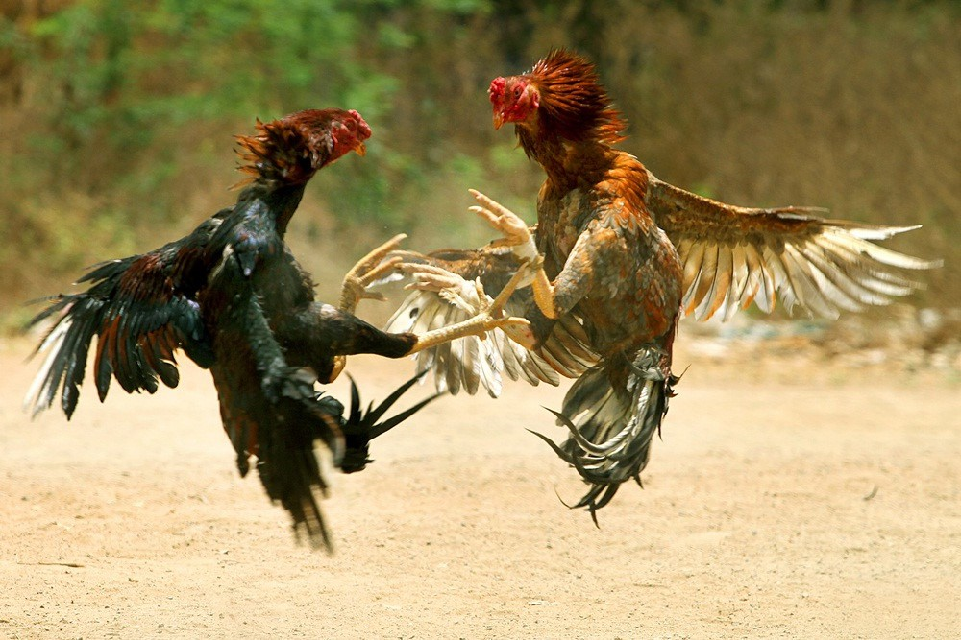
Giải nghĩa từ
Giải nghĩa từ
Chọi (cỏ) gà: trò chơi dân gian của trẻ nhỏ (dùng cỏ gà của mình quất mạnh vào cỏ gà của bạn), mang đậm nét đẹp đồng quê.

Slide 22

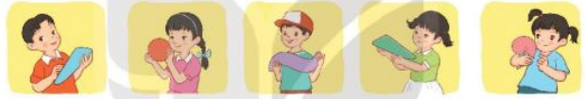
1
Bài thơ nhắc đến những dấu thanh nào trong tiếng Việt?
Em đọc bài thơ để trả lời câu hỏi
Dấu sắc, dấu nặng, dấu ngã, dấu huyền,dấu hỏi, không có dấu

Slide 23
2
Ở khổ 1 và khổ 2, dấu sắc và dấu nặng được nhắc qua tiếng nào? Tìm những hình ảnh so sánh được gợi ra từ những tiếng đó?
Em đọc kĩ khổ thơ 1 và 2 để trả lời câu hỏi
Dấu sắc được nhắc qua tiếng “bố”; dấu nặng được nhắc qua tiếng “mẹ”
+ Những hình ảnh so sánh gợi ra từ tiếng “bố” là cao như mây đỉnh núi, bát ngát trùng khơi, hình ảnh so sánh gợi ra từ tiếng “mẹ” là: ngọt ngào như dòng sữa nuôi con lớn thành người.

Slide 24
3
Trong bài thơ, dấu ngã, dấu huyền, dấu hỏi gắn với tiếng nào? Mỗi tiếng đó gợi nhớ đến điều gì?
Em đọc khổ 3, 4, 5 để trả lời câu hỏi
Dấu huyền gắn với tiếng làng. Tiếng làng gợi nhớ đến hình ảnh làng quê thân thương với sân đình giếng nước,... nơi nuôi dưỡng tâm hồn con trẻ.
Dấu ngã gắn với tiếng võng. Tiếng võng gợi nhớ đến hình ảnh thân thương của bà.
Dấu hỏi gắn với tiếng cỏ. Tiếng cỏ gợi nhớ đến trò chơi tuổi thơ (trò chơi chọi gà)

Slide 25
3
Hai câu thơ cuối nhắc đến tiếng nào? Tiếng đó có khác gì với những tiếng nhắc đến trong bài thơ
Em đọc kĩ 2 câu thơ cuối để trả lời câu hỏi
Hai câu thơ cuối nhắc đến tiếng em. Tiếng em khác với những tiếng được nhắc trong bài thơ là không có dấu thanh.

Slide 26

Học thuộc 3 khổ thơ đầu

Slide 27
Tiếng nước mình
Tiếng bố là dấu sắc
Có phải không bố ơi?
Cao như mây đỉnh núi
Bát ngát như trùng khơi.
Tiếng mẹ là dấu nặng
Bập bẹ thuở đầu đời
Ngọt ngào như dòng sữa
Nuôi con lớn thành người.
Tiếng võng là dấu ngã
Kẽo kẹt suốt mùa hè
Bà ru cháu khôn lớn
Trong êm đềm tiếng ve.

Slide 28





NỘI DUNG CHÍNH CỦA BÀI ĐỌC
Bài đọc nói về những dấu thanh trong tiếng Việt. Dấu thanh là đặc trưng riêng biệt của tiếng Việt. Thông qua đó nói lên tình yêu của tác giả đối với tiếng Việt, đối với quê hương đất nước.

Slide 29





Slide 30
Tiếng bố là dấu sắc
Có phải không bố ơi?
Cao như mây đỉnh núi
Bát ngát như trùng khơi.
Tiếng mẹ là dấu nặng
Bập bẹ thuở đầu đời
Ngọt ngào như dòng sữa
Nuôi con lớn thành người.
Tiếng võng là dấu ngã
Kẽo kẹt suốt mùa hè
Bà ru cháu khôn lớn
Trong êm đềm tiếng ve.
Tiếng cỏ là dấu hỏi
Tuổi thơ chơi chọi gà
Nếu tiếng không có dấu
Là tiếng em reo ca.
(Trúc Lâm)
Tiếng làng là dấu huyền
Có sân đình bến nước
Có cánh diều tuổi thơ
Nâng cả trời mơ ước.

Slide 31


